Slide 1
আজকের ক্লাসে সবাইকে স্বাগতম

Slide 2
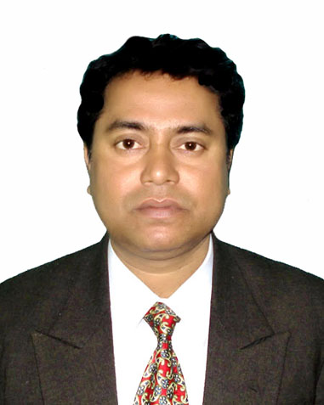
মোঃ তোফায়েল হোসেন
প্রভাষক (ব্যবস্থাপনা )
সান্তাহার টেকনিক্যাল এ্যান্ড বিজনেস ম্যানেজমেন্ট কলেজ।
ডাকঃ সান্তাহার ,উপজেলাঃ আদমদীঘি জেলাঃবগুড়া।
মোবাইলঃ ০১৭১৬০১৭৩৫১
- আমার পরিচিতি -

Slide 3
পাঠ পরিচিতি
বিষয়ঃ ব্যবসায় সংগঠন ও ব্যবস্থাপনা-২
শ্রেনী- দ্বাদশ
আজকের পাঠ- -
কর্মীসংস্থান
(Staffing)

Slide 4
কর্মীসংস্থান কী
প্রতিষ্টানের কার্যাবলি সুন্দরভাবে সম্পাদন করতে হলে প্রয়োজনীয় কর্মী বা মানব সম্পদ প্রয়োজন হয়। যথাস্থানে যথোপযুক্ত কর্মী ছাড়া লক্ষ্য অর্জন সম্ভব নয়। কর্মী সংস্থান এমন একটি প্রক্রিয়া, যা কর্মী শনাক্ত করন, সংখ্যা নিরুপন, নিয়োগদান,মূল্যায়ন এবং উন্নয়নের সাথে জড়িত। এটি একটি চলমান প্রক্রিয়া। এর মাধ্যমে প্রতিষ্টানের লক্ষ্য অর্জনের জন্য প্রয়োজনীয় মানব সম্পদ সংগ্রহ করা হয়। এ মানব সম্পদ সংগ্রহ করা হয় পদের চাহিদা অনুযায়ী। পরবর্তীতে মানব সম্পদ উন্নয়নের লক্ষ্যে নতুন নিয়োগ প্রাপ্ত কর্মী ও পুরাতন কর্মীদের প্রশিক্ষন দেয়া হয়। প্রশিক্ষন আধুনিক ব্যবস্থাপনার অন্যতম প্রধান কৌশল।

Slide 5
রিকুইজিশন
ফরম গ্রহন
বিজ্ঞাপন
প্রদান
আবেদনপত্র
গ্রহন ও বাছাই
নিযুক্তি পরীক্ষা
গ্রহন
সাক্ষাৎকার
গ্রহন
রিকুইজিশন
ফরম গ্রহন
বিজ্ঞাপন
প্রদান
আবেদনপত্র
গ্রহন ও বাছাই
নিযুক্তি পরীক্ষা
গ্রহন
সাক্ষাৎকার
গ্রহন
কর্মী নির্বাচন পদ্ধতি

Slide 6
শিখনফল
এ পাঠ শেষে শিক্ষার্থীরা…
কর্মীসংস্থান কী তা জানতে পারবে।
কীভাবে কর্মী নির্বাচন করা হয় তা বলতে পারবে।
কর্মী সংগ্রহের উৎসসমুহ বর্ননা করতে পারবে।

Slide 7
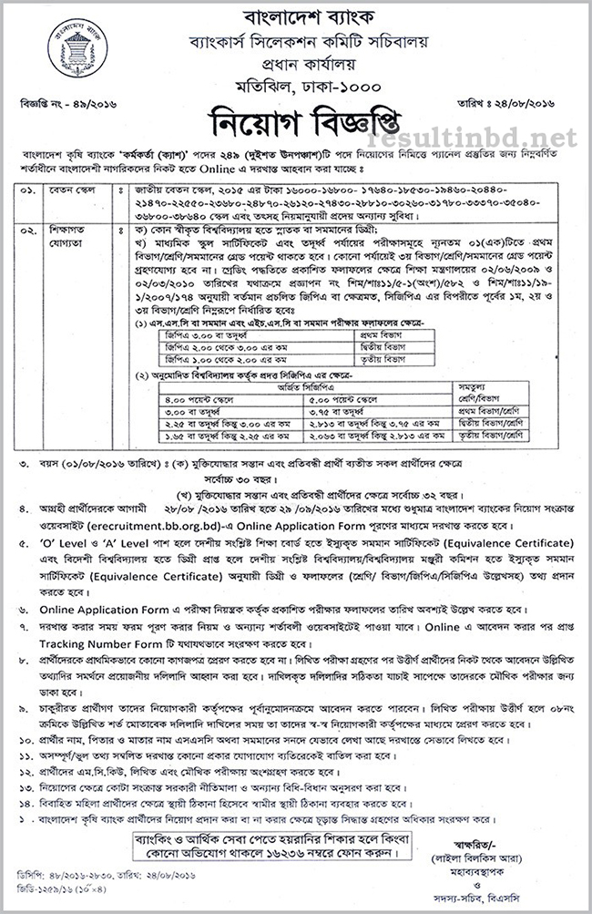
কর্মীসংস্থান

Slide 8
কর্মীসংস্থান
নিয়োগ পরীক্ষা

Slide 9
কর্মী সংগ্রহ

Slide 10
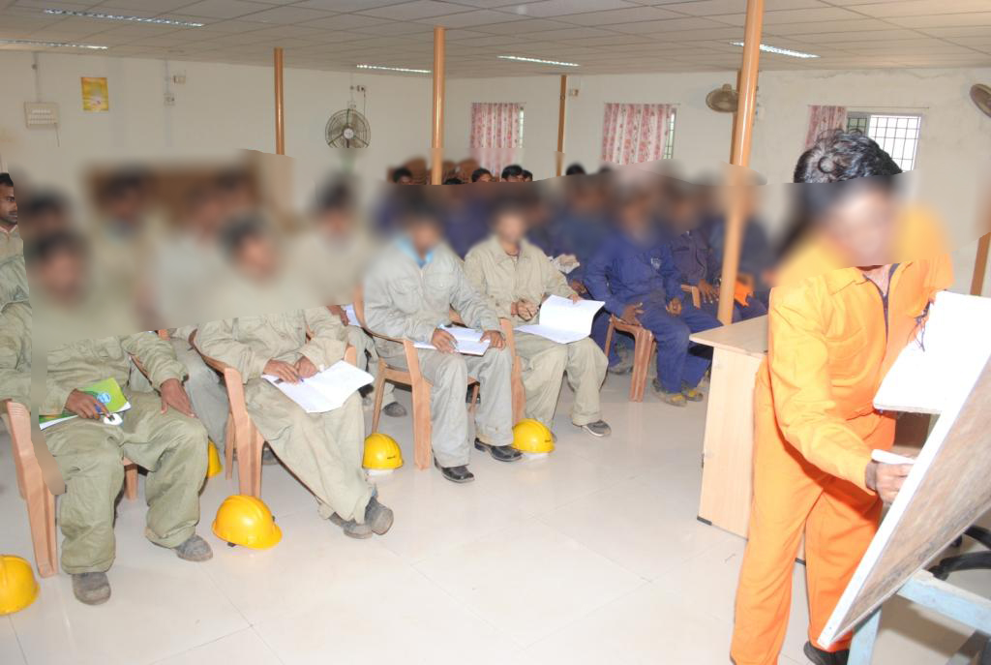
কর্মীসংস্থান
প্রশিক্ষন প্রদান

Slide 11
কর্মীসংস্থান
পদোন্নতি

Slide 12
কর্মীসংস্থান
বদলী

Slide 13
কর্মীসংস্থান
ছাঁটাই/ অবসর

Slide 14
কর্মীসংস্থান
কার্যসম্পাদনের জন্য উপযুক্ত কর্মী সংগ্রহ, নির্বাচন, নিয়োগ ও প্রশিক্ষন প্রদান, পদোন্নতি, বদলি, ছাঁটাই প্রভৃতি কাজ কর্মীসংস্থানের অন্তর্ভুক্ত
ছাঁটাই

Slide 15
দলগত কাজ
কর্মী বাছাইকরন ও নিয়োগ কীভাবে করতে হয়।

Slide 16
মূল্যায়ন
কর্মী সংগ্রহের উৎস সমুহ কী কী ?
কর্মী সংগ্রহের ও কর্মী নির্বাচনের মধ্যে পার্থক্য কী
পদোন্নতির ভিত্তি কী কী ?

Slide 17
বাড়ীর কাজ
একটি প্রতিষ্টানে প্রশিক্ষনের গুরুত্ব ও প্রয়োজনীয়তা কী ?

